Slide 1


Graad 11
Loopbane en Loopbaankeuses
Kwartaal 3 | Les 2: Die skryf van ‘n CV
Notes:
Nota aan onderwyser: Hierdie les sluit ’n Microsoft Word-templaat in om leerders te ondersteun met die skryf van ’n CV. Leerders sal toegang tot ’n rekenaar benodig om hierdie aktiwiteit te voltooi. Indien rekenaars nie beskikbaar is nie, lei leerders deur die proses terwyl hulle Aktiwiteit 2 per hand te voltooi.
Skyfie 1: Goeie dag, Graad 11’s. Welkom terug by ons reeks lesse oor Loopbane en Loopbaankeuses, waarin ons fokus op loopbaanontwikkeling en die proses om vir werk aansoek te doen.
Voordat ons met vandag se les begin, haal asseblief jou huiswerk uit (Aktiwiteit 2, Les 1 – Werkkaart). Werk in pare en:
deel eers enige uitdagings wat jy ervaar het terwyl jy die taak voltooi het;
lees daarna jou aansoekbrief vir jou maat;
gebruik die kontrolelys wat in die huiswerkaktiwiteit verskaf is om te kontroleer of die brief al die vereiste elemente bevat.
Laat 2 minute per persoon toe om hul brief te lees en 1 minuut vir terugvoer. (Totaal: 5 minute)

Slide 2
Teen die einde van die les behoort jy in staat te wees om die volgende te kan doen:
’n CV te definieer en die doel daarvan te verduidelik.
Die basiese struktuur en inhoud van ’n CV te identifiseer en toe te pas.
Jou kennis toe te pas deur jou eie CV met behulp van ’n templaat te skep.
Oor jou eie vaardighede te reflekteer en te evalueer hoe spanwerk en persoonlike eienskappe tot indiensneembaarheid bydra.
Notes:
Skyfie 2: Teen die einde van die les behoort leerders in staat te wees om die volgende te kan doen:
’n CV te definieer en die doel daarvan te verduidelik.
Die basiese struktuur en inhoud van ’n CV te identifiseer en toe te pas.
Hul kennis toe te pas deur hul eie CV met behulp van ’n templaat te skep.
Oor hul eie vaardighede te reflekteer en te evalueer hoe spanwerk en persoonlike eienskappe tot indiensneembaarheid bydra.

Slide 3
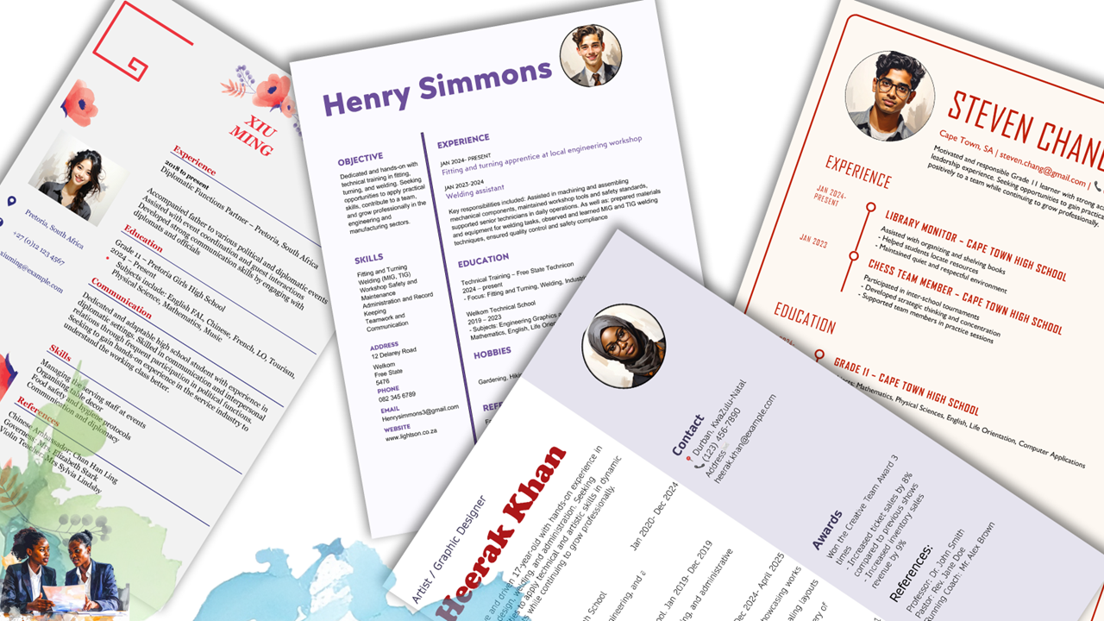
Wat is ‘n CV?
CV (Curriculum Vitae) = opsomming van:
Onderwys
Vaardighede
Ervaring
Word gebruik om vir ‘n werk aansoek te doen
Wees altyd eerlik
Notes:
Skyfie 3: Vandag gaan ons fokus op die skryf van jou eie CV, ook bekend as ‘n Curriculum Vitae.
'n Curriculum Vitae (CV) is ’n bondige, geskrewe opsomming van jou opleiding, kwalifikasies, werkservaring en soms jou persoonlike belangstellings. Jy stuur dit aan ’n moontlike werkgewer wanneer jy vir ’n werk aansoek doen.
Selfs wanneer jy vir deeltydse werk aansoek doen, soos vakansiewerk gedurende die Desembervakansie, sal jy steeds ’n CV benodig.
Dit is noodsaaklik om eerlik te wees wanneer jy jou CV skryf. Baie mense word tydens onderhoude uitgevang omdat hulle vals inligting insluit. Selfs al word dit nie dadelik ontdek nie, kan dit later aan die lig kom. Bied daarom altyd jou inligting eerlik en akkuraat aan.
Hoe skryf ’n mens ’n CV, en wat behoort dit in te sluit?

Slide 4
Riglyne vir die skryf van ‘n CV
Hou dit bondig (1 bladsy) en professioneel
Persoonlike besonderhede (kontakbesonderhede + foto)
Loopbaandoelwit (wie jy is + wat jy wil hê)
Onderwys (vakke + uitslae)
Prestasies (toekennings, kursusse)
Tale (lees/skryf/praat)
Bied inligting duidelik en netjies aan. Eerste indrukke is belangrik.
Notes:
Nota aan onderwyser: Leerders gaan ’n CV as huiswerk skep. Hulle moet deeglike aantekeninge maak terwyl die volgende inligting onderrig word.
Skyfie 4 (Basiese riglyne)
Wanneer jy jou CV skryf, is dit belangrik om jou inligting duidelik, bondig en professioneel aan te bied. Hou die volgende riglyne in gedagte:
Hou jou CV kort en bondig. Ideaal gesproke behoort dit nie langer as een bladsy te wees nie.
Verskaf basiese inligting oor jouself, insluitend jou kontakbesonderhede en ’n onlangse, professionele foto van jou kop en skouers.
Sluit die volgende in:
Jou loopbaandoelwitte en huidige situasie, bv. ’n graad 11-leerder wat deeltydse werk soek;
Jou onderwys, insluitend jou vakke en jou prestasie in hierdie vakke;
Prestasies of toekennings, bv. ’n Eerstehulp-kursus, asook die datums waarop dit voltooi is;
Tale wat jy kan praat, lees en skryf, bv. jou huistaal en addisionele tale.
Kom ons kyk na ander belangrike aspekte wat jy moet insluit.

Slide 5
Ervaring
Jy kan die volgende insluit:
Werkskadu
Deeltydse werk
Vrywilligerswerk
Gemeenskapswerk
Ontwikkel vaardighede soos:
Spanwerk
Kommunikasie
Verantwoordelikheid
Notes:
Skyfie 5 (Alle vorme van werkservaring wat opgedoen is)
As leerder kan jy ervaring opdoen deur aktiwiteite soos werkskadu, informele werk, deeltydse werk, gemeenskapsdiens en vrywilligerswerk. Hierdie ervarings help jou om belangrike vaardighede soos kommunikasie, spanwerk, verantwoordelikheid en probleemoplossing te ontwikkel.

Slide 6

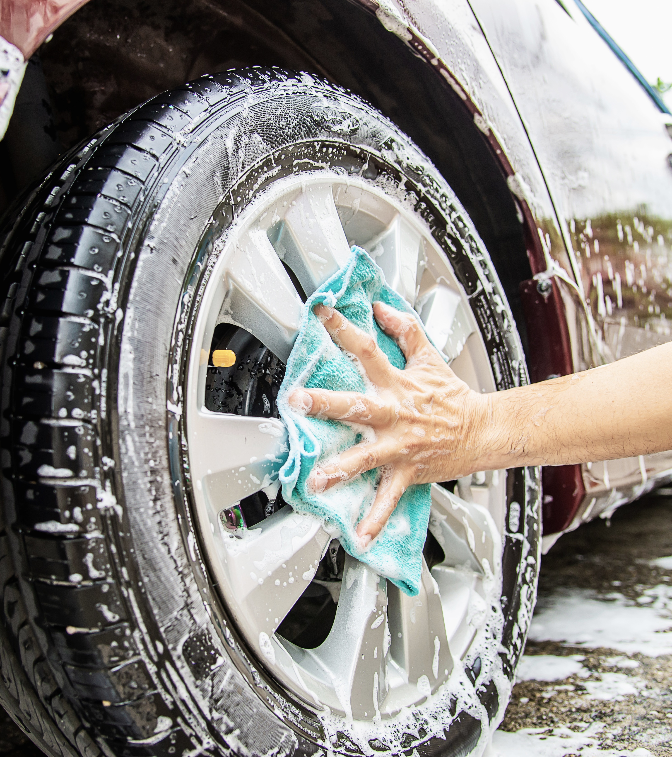
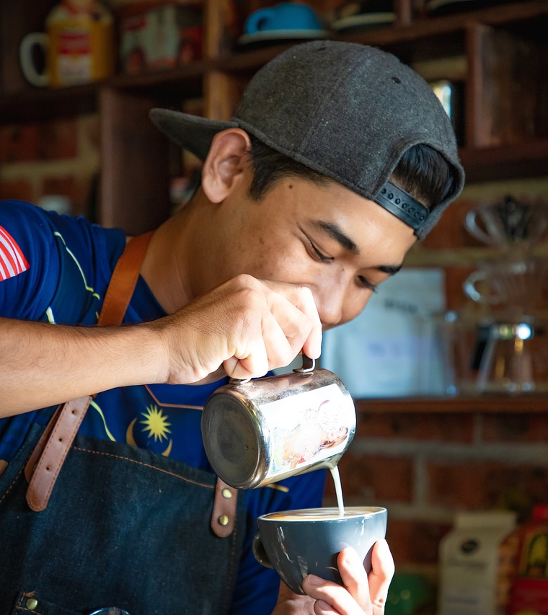
Tipes werk
Informele werk:
Geen kontrak nie (bv. motors was)
Deeltydse werk:
Gestruktureerd, minder ure
Albei bied waardevolle ervaring
Notes:
Skyfie 6 (Informele en/of deeltydse werk)
Informele werk verwys na werk wat nie by die Departement van Arbeid of die Suid-Afrikaanse Inkomstediens (SARS) geregistreer is nie. Hierdie tipe werk val buite die formele ekonomie en behels gewoonlik nie die aanvaarding van ’n amptelike kontrak nie. Dit is dikwels korttermynwerk, soos om motors te was, grasperke te sny of ‘n haarkappery van die huis af te bedryf.
Deeltydse werk behels minder ure as voltydse werk, maar is gewoonlik meer gestruktureerd en gereguleer. Beide informele en deeltydse werk bied waardevolle ervaring wat by jou CV gevoeg kan word.

Slide 7
Werkskadu
Om iemand by die werk waar te neem
Dit help jou om loopbane te verstaan
Vra vir bewys/sertifikaat
Notes:
Skyfie 7 (Bewyse van werkskadu)
Werkskadu is wanneer jy iemand in die werksplek waarneem, gewoonlik in ’n loopbaan waarin jy belangstel. Jy volg die persoon gedurende hul werksdag en leer deur waar te neem en te ervaar wat hul werk behels. Indien jy werkskadu oor ’n paar dae voltooi, moet jy vra vir ’n brief of sertifikaat as bewys van jou ervaring.

Slide 8
Projekbestuursvaardighede
Projek-werk ontwikkel:
Leierskap
Beplanning
Probleemoplossing
Spanwerk
Belangrik vir jou CV
Notes:
Skyfie 8 (Projekbestuur)
Projekbestuur is ’n belangrike vaardigheid wat jy moontlik reeds by die skool of in jou gemeenskap aangeleer het. Dit behels die beplanning, organisering en bestuur van take om ’n spesifieke doel te bereik. Projekbestuur sluit vaardighede soos leierskap, kommunikasie, probleemoplossing, begroting, menslike hulpbronbestuur en aanpassing by verandering in. Dit is waardevolle vaardighede waarna werkgewers kyk en wat by jou CV ingesluit kan word.

Slide 9
Administrasievaardighede
Sluit vaardighede in soos:
Taakorganisering
Kommunikasie
Basiese rekenaarvaardighede
Word benodig in die meeste poste
Notes:
Skyfie 9 (Administrasievaardighede)
Administrasievaardighede verwys na die vermoë om take doeltreffend te organiseer, bestuur en voltooi. Dit kan vaardighede soos beplanning, organisering, rekordhouding, kommunikasie en basiese rekenaarvaardighede insluit. Hierdie vaardighede is belangrik in byna enige werksomgewing.

Slide 10
Getuigskrifte & Verwysings
Getuigskrif:
Geskrewe bewys van jou sterkpunte
Verwysings:
Mense wat inligting oor jou kan gee
Kies:
Onderwyser
Afrigter
Gemeenskapsleier
Nie familie nie
Notes:
Skyfie 10 (Verkryging van getuigskrifte)
'n Getuigskrif is ’n geskrewe verklaring wat bewys lewer van jou karakter, sterkpunte, prestasies en kwalifikasies. Dit moet geskryf word deur iemand wat jou goed ken, maar wat nie as een van jou verwysings op jou CV aangedui word nie. Getuigskrifte kan by jou aansoek aangeheg word om jou CV te ondersteun.
'n Verwysing is die naam van ’n persoon wat inligting oor jou karakter, werksetiek en vermoëns kan verskaf. Jy moet twee verwysings by jou CV insluit. Vra altyd vooraf of hulle bereid is om as jou verwysing op te tree. Jou verwysings mag nie familielede wees nie. Geskikte voorbeelde sluit ’n onderwyser, afrigter, gemeenskapsleier of iemand vir wie jy gewerk of vrywillig gewerk het, in.
Leerders moet Aktiwiteit 1 (Les 2 – Werkkaart) voltooi.
Moontlike antwoorde is in die Les 2 – Werkkaart MEMO beskikbaar.

Slide 11
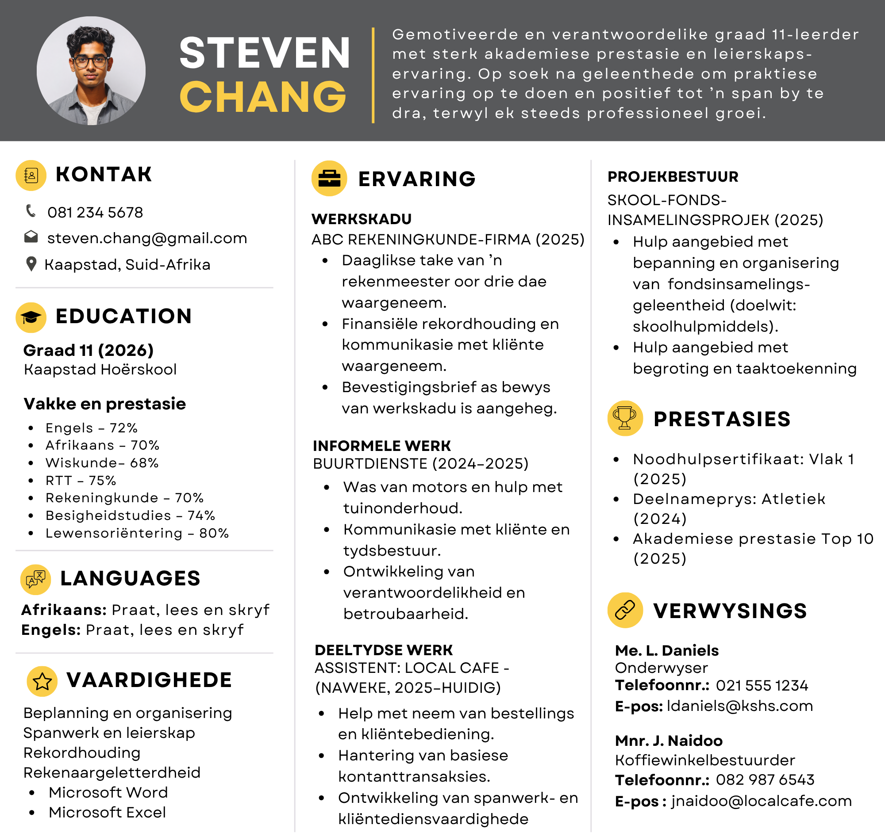
Huiswerk
Skep jou eie CV
Gebruik die volgende:
  Word-templaat
  Of netjiese handgeskrewe weergawe
  Bring gedrukte kopie
Notes:
Skyfie 11: Noudat jy ’n idee het van wat in ’n CV vereis word, kry jy die geleentheid om jou eie CV te skryf.
Daar is verskeie aanlyn platforms waarop jy ’n CV kan skep. Baie hiervan vereis egter betaling voordat jy die finale weergawe kan aflaai. Daar is ook gratis platforms, soos Canva, beskikbaar.
Vir hierdie aktiwiteit gebruik ons Microsoft Word, wat voorafontwerpte template insluit om jou te help om jou CV op te stel.
Vir huiswerk moet jy die stap-vir-stap proses in Aktiwiteit 2 (Les 2 – Werkkaart) volg om jou te lei met die beplanning en opstel van jou CV.
Onthou om jou CV uit te druk en dit na die volgende les saam te bring.
Nota aan onderwyser: Indien leerders nie toegang tot ’n rekenaar of drukker het nie, kan hulle die CV netjies met die hand voltooi.

Slide 12

GROEPAKTIWITEIT
Notes:
Skyfie 12: Werkgewers soek ’n verskeidenheid vaardighede by werknemers. Hulle wil weet dat jy ’n bekwame werker sal wees, maar hulle stel ook belang in jou waardes en persoonlike eienskappe om te bepaal of jy goed by die maatskappy sal inpas
Dit kan onder meer eerlikheid, inisiatief, verantwoordelikheid, omgee, goeie samewerking in ’n span en stiptelikheid insluit.
Nota aan onderwyser: Deel die Les 2 Plakkaat aan elke groep uit vir hierdie aktiwiteit.
Om ’n goeie spanmaat te wees, is ’n vaardigheid wat jy ontwikkel wanneer jy saam met ander aan projekte werk. Dink aan projekte wat jy oor die jare saam met klasmaats voltooi het. Beskryf EEN projek op jou plakkaat.
Dink daarna saam in julle groepe aan die volgende:
VYF vaardighede wat jy ontwikkel het terwyl jy in 'n groep gewerk het
DRIE rolle wat dikwels in 'n groep voorkom
(Laat 3 minute toe vir bespreking. Vra daarna elke groep om hul plakkaat teen die muur te plaas. Hierdie ruimte sal vir die refleksie-aktiwiteit gebruik word.)

Slide 13
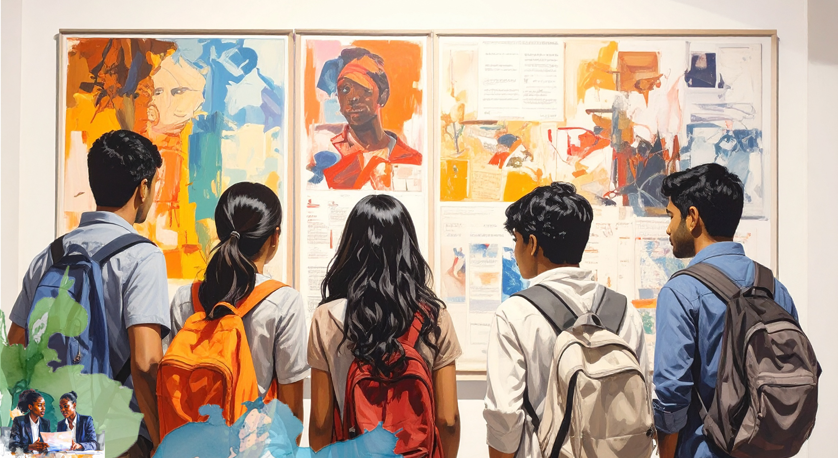
REFLEKSIE
Notes:
Skyfie 13: Leerders voltooi Aktiwiteit 3 (Les 2 – Werkkaart).

